Slide 1
Óptica Geométrica
Professores: Aline Pontes/ Gabriel Freitas / Jáder Vinícius

Slide 2
ÓPTICA
“É a parte da Física que estuda a propagação e o comportamento da luz, bem como os fenômenos da visão.”
Estuda os fenômenos luminosos, sem se preocupar com a natureza do agente físico luz.

Slide 3
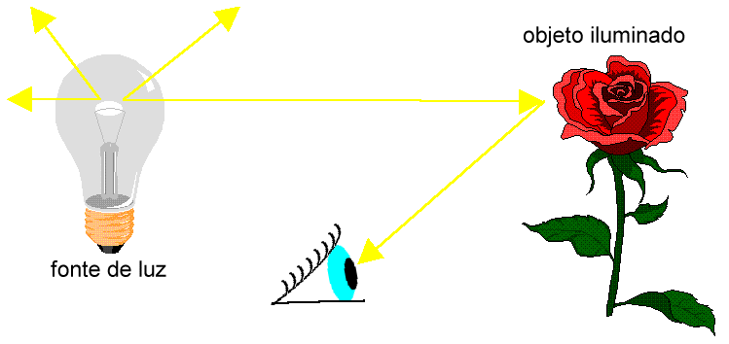
LUZ
A luz precisa de um meio material para se propagar?
NÃO

Slide 4
FONTE DE LUZ
Uma fonte luminosa é qualquer corpo que de alguma forma emite luz.
Primárias
Secundárias
Emite luz própria.
Emite parte da luz que recebe
de uma fonte primária.
Incandescentes
Luminescentes:
Fluorescentes;
Fosforescentes.
Ex.: a Lua, os planetas, as nuvens, os objetos visíveis que não têm luz própria.
Ex.: o Sol, as estrelas, a chama de uma vela, uma lâmpada acesa
Notes:
Incandescentes: quando emitem luz a altas temperaturas. Luminescentes: quando emitem luz a baixas temperaturas. Fluorescentes: emitem luz apenas enquanto durar a ação do agente excitador. Fosforescentes: emitem luz por um certo tempo, mesmo após ter cessado a ação do excitador.

Slide 5
QUESTÃO 1
Entre as alternativas a seguir, escolha aquela que contém apenas fontes primárias de luz.
Fósforo, Sol, Lua;
Lua, Júpiter, Sol;
Vela acesa, Sol, Lua;
Estrelas, Fósforo aceso, Sol;
Estrelas, pilha de lanterna e Sol.

Slide 6
RAIO DE LUZ
“São linhas orientadas que representam graficamente a direção e o sentido da propagação da luz.”

Slide 7
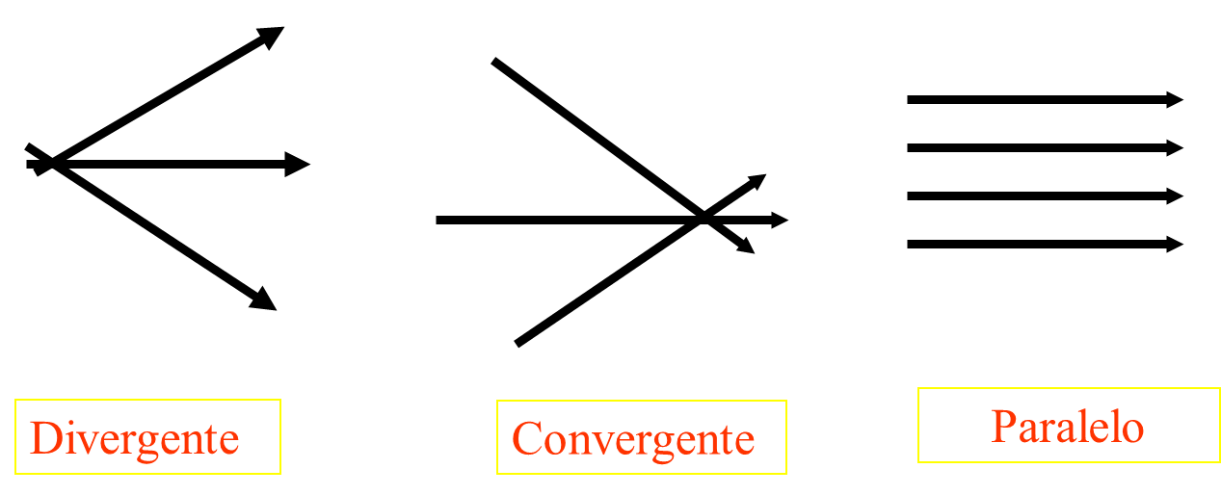
FEIXE DE LUZ
É o conjunto de raios de luz

Slide 8
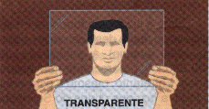
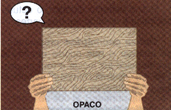
PROPAGAÇÃO DA LUZ EM DIFERENTES MEIOS
Meios Opacos→ Não permitem a propagação da luz.
Meios Transparentes → Permitem que a luz se propague neles mantendo o paralelismo dos raios luminosos.
Meios Translúcidos→ Permitem que a luz se propague neles sem a manutenção no paralelismo dos raios luminosos.

Slide 9
PRINCÍPIOS DA ÓPTICA GEOMÉTRICA

Slide 10
1º PRINCÍPIO - PROPAGAÇÃO RETILÍNEA DA LUZ
“Em um meio homogêneo, isotrópico e transparente, a luz se propaga em linha reta.“

Slide 11
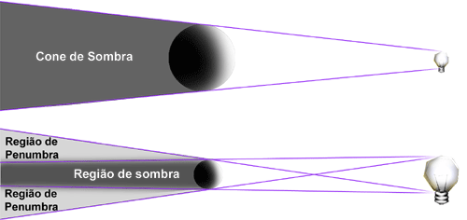
SOMBRA E PENUMBRA
Quando a fonte de luz é extensa, a região onde ocorre a sombra é envolta por uma região parcialmente iluminada, denominada penumbra.
Notes:
Pontual ou puntiforme: uma fonte sem dimensões consideráveis que emite infinitos raios de luz.
Extensa: uma fonte com dimensões consideráveis em relação ao ambiente.

Slide 12
Fonte Pontual
Sombra
P
F (fonte pontual)

Slide 13
Fonte Extensa
Penumbra
P
F (fonte extensa)
Penumbra

Slide 14
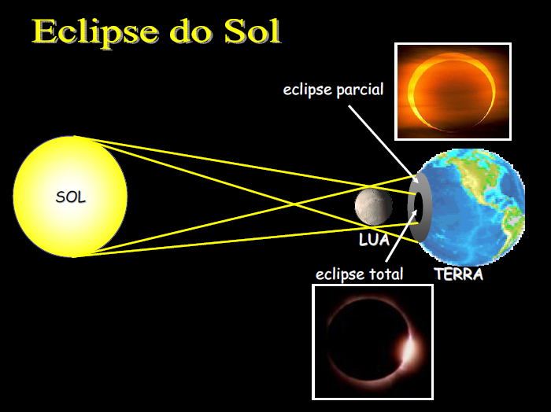
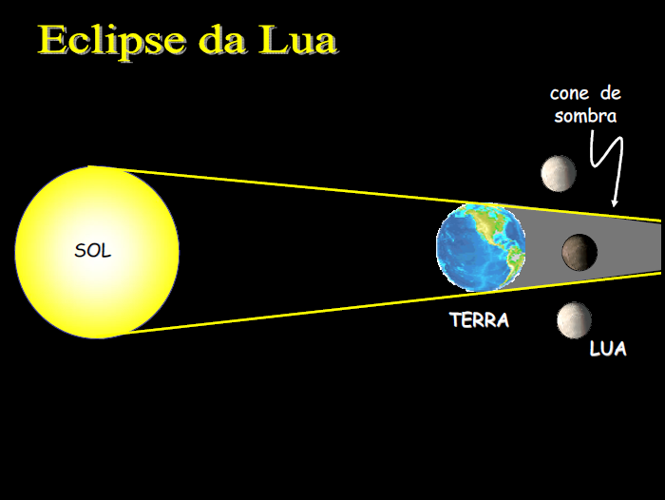
Eclipse

Slide 15
MEDINDO A ALTURA DE UMA PIRÂMIDE
Sabendo o comprimento da sombra da pirâmide (x), podemos utilizar um objeto auxiliar de altura (h) e sombra (y) para calcular a altura da pirâmide (H) através da semelhança de triângulos
h
x
y

Slide 16
QUESTÃO 2
Um pesquisador precisava medir a altura de um prédio de vinte andares, porém ele não possuía o instrumento de medida necessário para realizar essa medição. Conhecendo o princípio da propagação retilínea da luz, ele utilizou uma haste de madeira de 1 m de altura e, em seguida, mediu a sombra projetada pela haste, que foi de 20 cm, e a sombra projetada pelo prédio, que foi de 12 m.
Calcule a altura do prédio de acordo com esses dados encontrados pelo pesquisador.

Slide 17
RESOLUÇÃO
Dados: o = ? ; i = 12 m ; p = 1 m ; p’ = 20 cm = 0,2m.
Utilizamos a expressão: $\frac{i}{o}=\frac{p^{′}}{p}$
Substituindo os dados, temos: $\frac{12}{o}=\frac{0,2}{1}⇒o=\frac{12}{0,2}=60 m$
Portanto, a altura do prédio é de 60m.

Slide 18
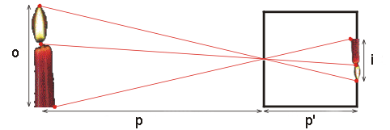
CÂMARA ESCURA DE ORIFÍCIO
“É uma caixa de paredes opacas, possuindo uma delas um pequeno orifício por onde a luz do objeto iluminado passa formando uma imagem invertida na parede oposta ao orifício.”

Slide 19
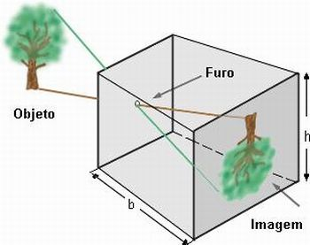
CÂMARA ESCURA DE ORIFÍCIO

Slide 20
CÂMARA ESCURA DE ORIFÍCIO
Através de semelhança de triângulos, a relação entre a altura do objeto (o), a altura da imagem (i), a distância do objeto à câmara (p) e o comprimento da câmara (p’) é:
$$\frac{i}{o}=\frac{p′}{p}$$

Slide 21
QUESTÃO 3
Um objeto de 8,0 m de altura é colocado na frente de uma câmara escura de orifício a uma distância de 3,0 m. Sabendo que a câmara possui 25 cm de profundidade, calcule o tamanho da imagem formada.

Slide 22
RESOLUÇÃO
Dados: o = 8,0 m ; i = ? ; p = 3,0 m ; p’ = 25 cm = 0,25 m.
Utilizamos a expressão: $\frac{i}{o}=\frac{p^{′}}{p}$
Substituindo os dados, temos: $\frac{i}{8}=\frac{0,25}{3}⇒3i=8×0,25=2⇒i=\frac{2}{3}≅0,67 m$
Portanto, o tamanho da imagem formada é de aproximadamente 0,67 m.

Slide 23
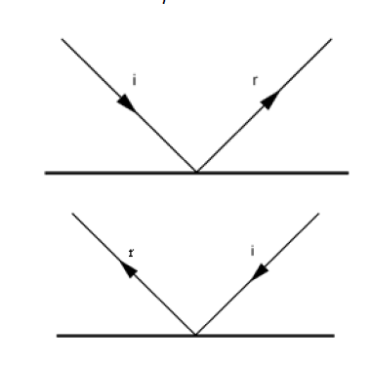
2º - PRINCÍPIO DA REVERSIBILIDADE DOS RAIOS DE LUZ
“A trajetória seguida pela luz independe do sentido do percurso.”
Notes:
O motorista de um carro olha no espelho retrovisor interno e vê o passageiro do banco traseiro. Se o passageiro olhar para o mesmo espelho verá o motorista.

Slide 24
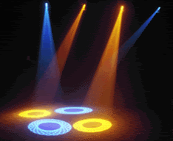
3º - PRINCÍPIO DA INDEPENDÊNCIA DOS RAIOS DE LUZ
“Quando raios luminosos se cruzam, um não interfere na trajetória do outro.”

Slide 25
INSTRUMENTOS ÓPTICOS

Slide 26
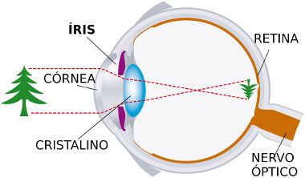
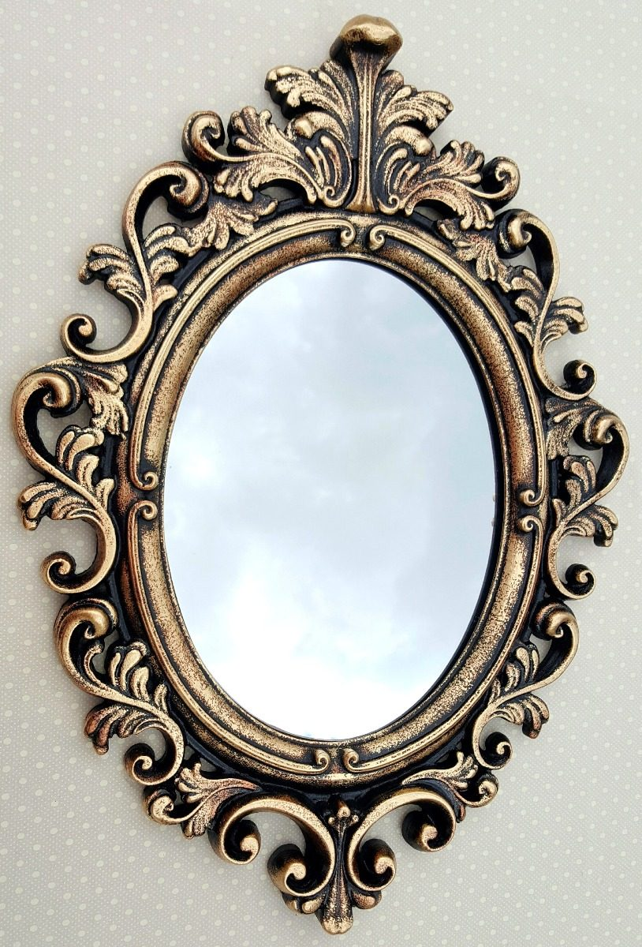
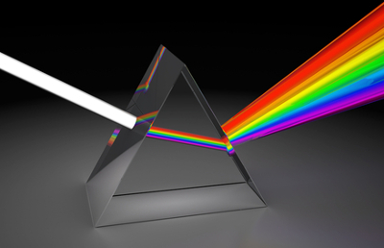
O que são sistemas ópticos?
Qualquer superfície ou conjunto de superfícies que interagem com a luz.

Slide 27
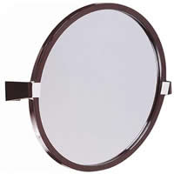
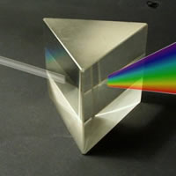
SISTEMA ÓPTICO
REFLETOR
REFRATOR

Slide 28
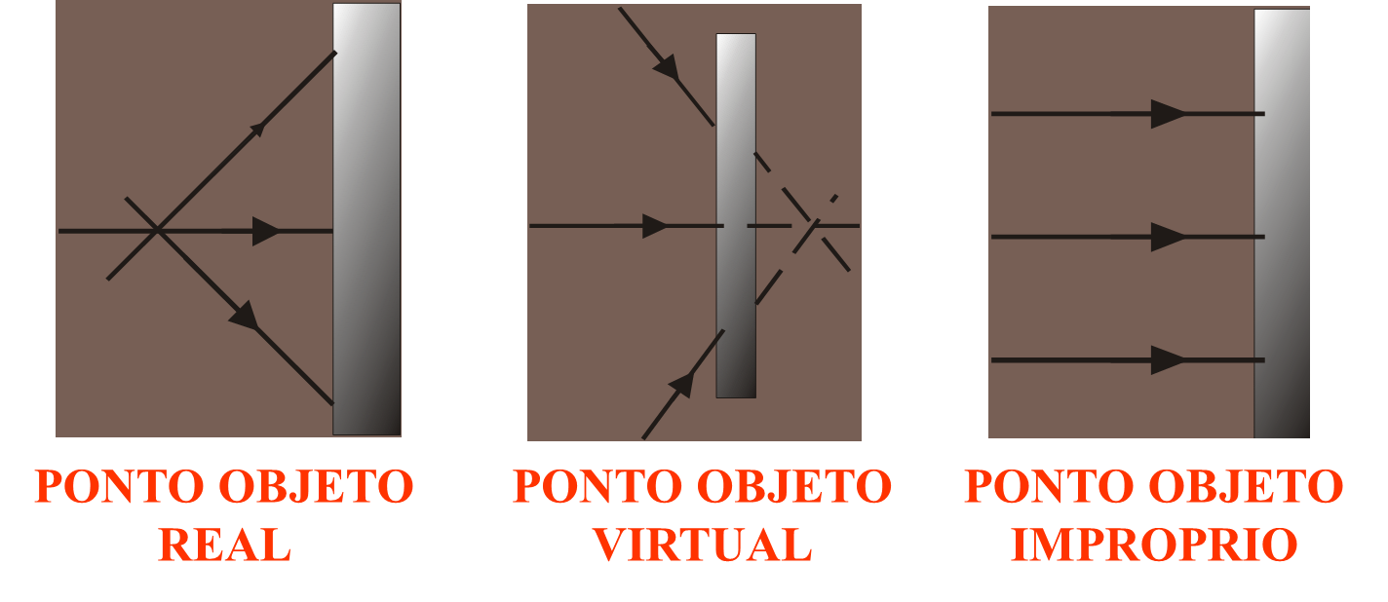
PONTO OBJETO
É um ponto formado por raios de luz que incidem no sistema óptico.

Slide 29
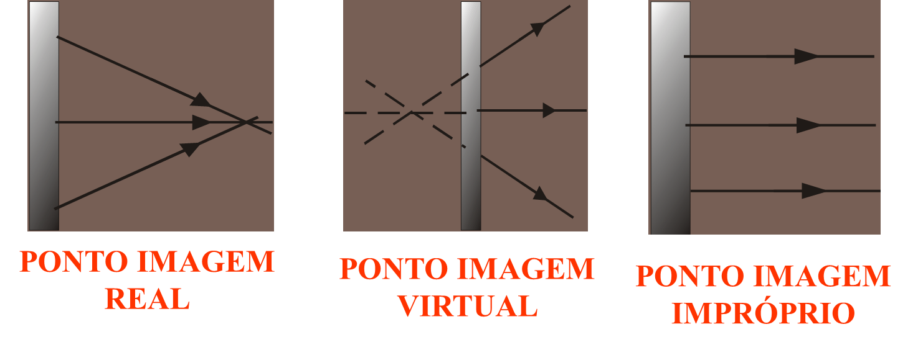
PONTO IMAGEM
Formado por raios de luz que emergem do sistema óptico.

Slide 30
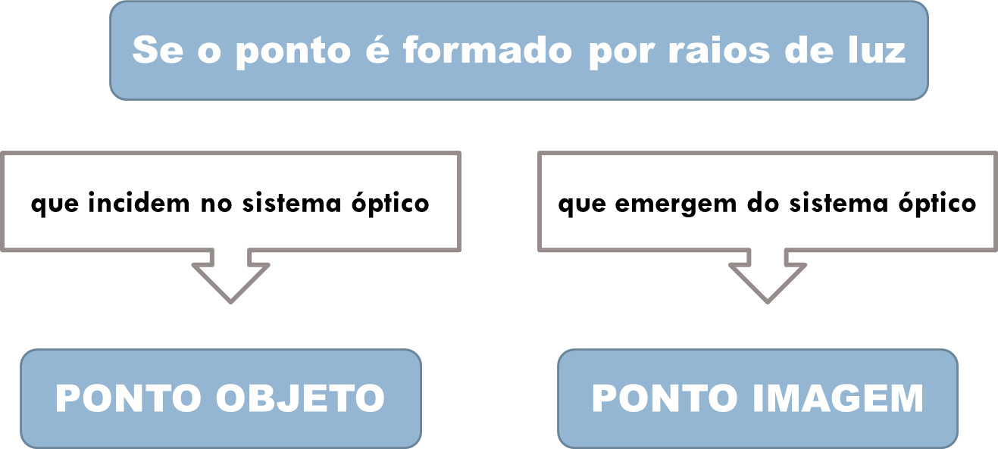
... RESUMINDO

Slide 31
... RESUMINDO

Slide 32
REFLEXÃO DA LUZ

Slide 33
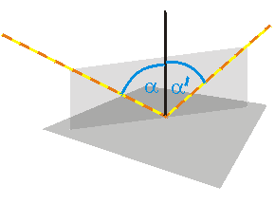
O que é a reflexão da luz?
Reflexão da luz é o fenômeno no qual a luz, ao se propagar-se em um meio, incide em uma superfície S de propagação com outro meio e retorna, total ou parcialmente, para o meio em que se propagava originalmente.

Slide 34
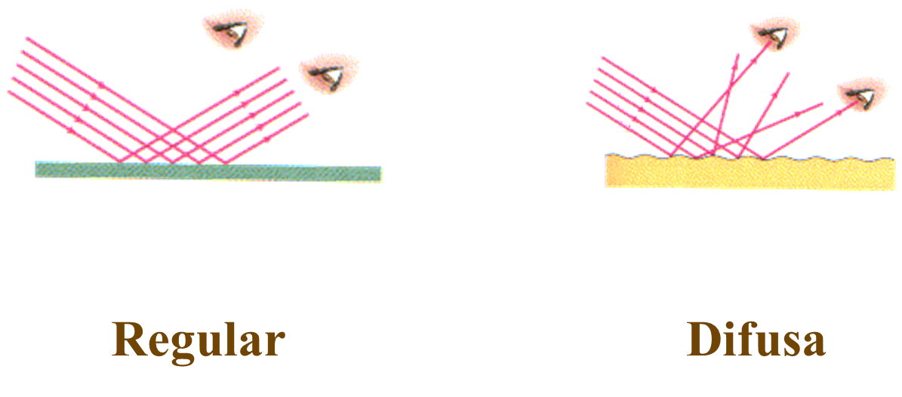
TIPOS DE REFLEXÃO DA LUZ

Slide 35
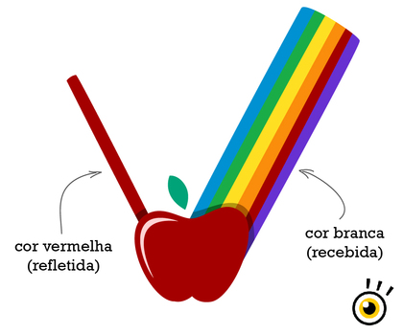
As cores dos objetos
A cor de um objeto é dependente de dois fatores:
Da constituição da luz que nele incide;
Da parcela dessa luz que ele reflete difusamente.

Slide 36
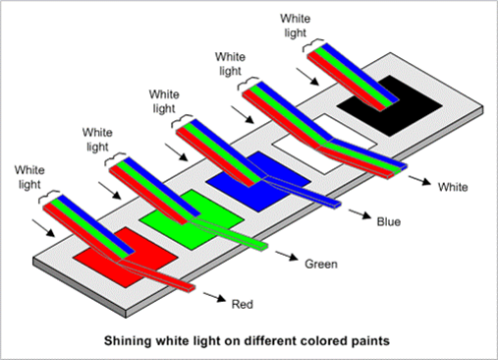

Slide 37
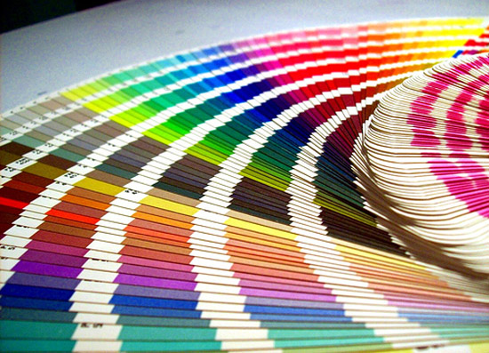
As cores dos objetos
Na vida real, os objetos refletem e absorvem porcentagens variadas dos diversos componentes da luz incidente.

Slide 38
AS LEIS DA REFLEXÃO

Slide 39
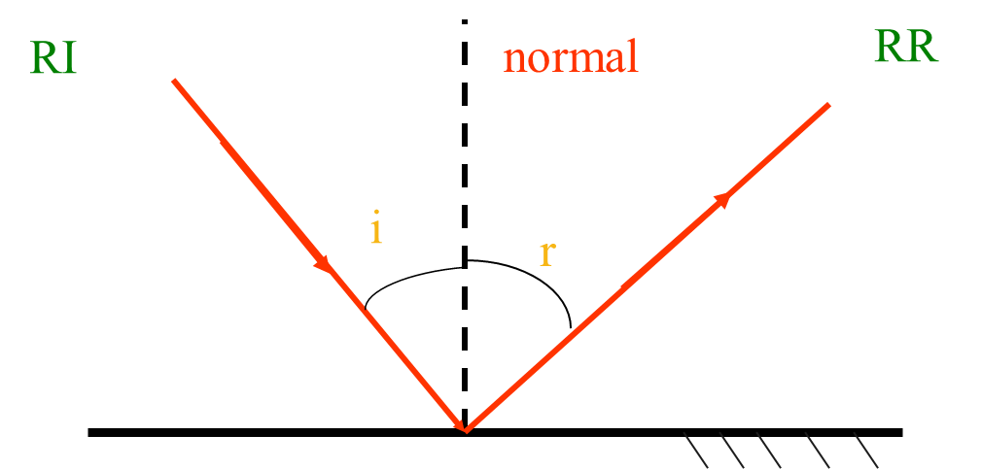
LEIS DA REFLEXÃO
1ª Lei: O raio incidente, raio refletido e a reta normal são coplanares.

Slide 40
LEIS DA REFLEXÃO
2ª Lei: Para qualquer tipo de reflexão, temos:
$i=r$
Ou seja, o ângulo entre o raio incidente e a normal da superfície e o ângulo entre o raio refletido e a normal são sempre iguais para qualquer tipo de reflexão.

Slide 41
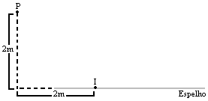
QUESTÃO 4
Um raio de luz incide no ponto I um espelho plano e, após a reflexão, passa pelo ponto P. Determine o ângulo de incidência:

Slide 42
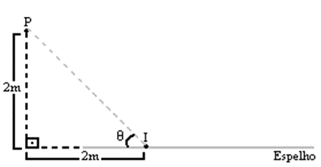
RESOLUÇÃO
A linha tracejada ao lado corresponde ao raio de luz incidente.
$$h^{2}=2^{2}+2^{2}=4+4=8$$
$$h= \sqrt{8}=2\sqrt{2} m$$
$$sen\left(θ\right)=\frac{2}{2\sqrt{2}}=\frac{1}{\sqrt{2}}×\frac{\sqrt{2}}{\sqrt{2}}=\frac{\sqrt{2}}{2}$$
$$θ=arcsen\left(\frac{\sqrt{2}}{2}\right)=45°$$

Slide 43
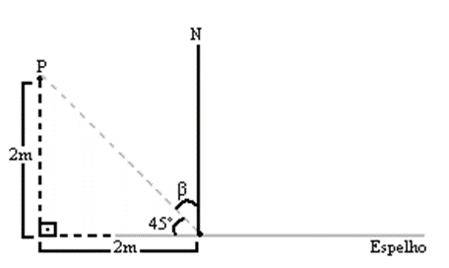
RESOLUÇÃO
A reta normal é perpendicular ao espelho, logo:
$$θ+ β=90°$$
$$45°+ β=90°$$
$$β=90° −45°=45°$$
Portanto, o ângulo de incidência é de 45°.

Slide 44
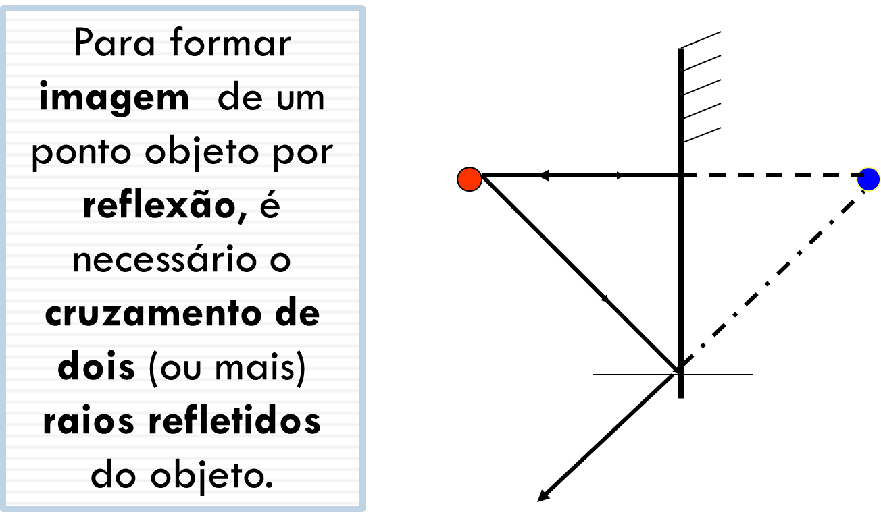
IMAGEM DE UM PONTO EM ESPELHOS PLANOS

Slide 45
IMAGEM DE UM PONTO EM ESPELHOS PLANOS
Princípios da reflexão dos raios luminosos:
Um raio de luz que incide perpendicularmente sobre um espelho (i = 0), volta sobre si mesmo.
Um raio de luz que incide obliquamente ao espelho com um ângulho de incidência $Ѳ_{i}$, reflete-se obliquamente com um ângulo de reflexão $Ѳ_{r}$, ou seja, $Ѳ_{i}=Ѳ_{r}$.
Notes:
Refração – peixe/ prisma
Absorção – cor preta

Slide 46
Propriedades do espelho plano
É um sistema estigmático, ou seja, um objeto extenso terá uma mesma imagem conjugada com dimensões iguais a do objeto.
O objeto e a imagem são simétricos em relação a superfície do espelho plano, ou seja, a distância entre o objeto e o espelho é a mesma do espelho até a imagem.
A imagem formada é virtual e direita.
O objeto e a imagem são enantiomorfos, ou seja, não podem ser superpostos, por apresentarem simetria bilateral.

Slide 47
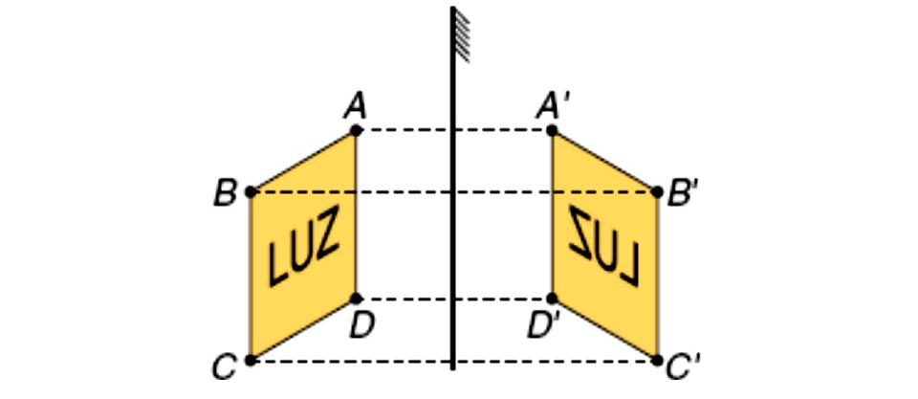
Imagem enantiomorfa
É um sistema estigmático, ou seja, um objeto extenso terá uma mesma imagem conjugada com dimensões iguais a do objeto.
O objeto e a imagem são simétricos em relação a superfície do espelho plano, ou seja, a distância entre o objeto e o espelho é a mesma do espelho até a imagem.
A imagem formada é virtual e direita.
O objeto e a imagem são enantiomorfos, ou seja, não podem ser superpostos, por apresentarem simetria bilateral.

Slide 48
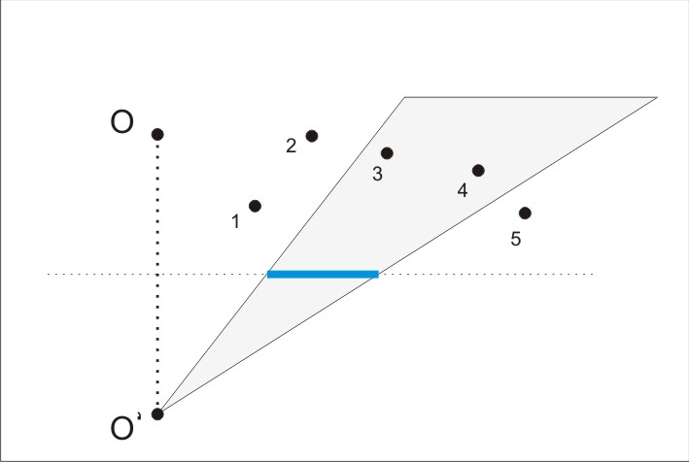
CAMPO VISUAL
dependente de dois fatores:
Da posição do observador;
Do tamanho do espelho.

Slide 49
QUESTÃO 5
A figura a seguir representa um espelho plano, um objeto, 0, sua imagem, I, e cinco observadores em posições distintas, A, B, C, D e E.
Entre as posições indicadas,
a única da qual o observador
poderá ver a imagem I é a
posição:

Slide 50
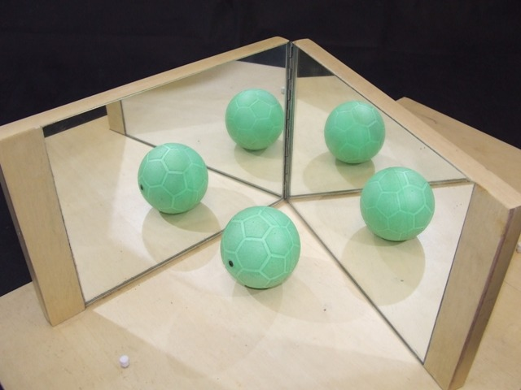
Associação de espelhos planos
Quando colocamos um objeto entre dois espelhos planos que formam entre si um ângulo $Ѳ$, teremos um número de imagens:
$$N=\frac{360}{Ѳ}−1$$

Slide 51
Associação de espelhos planos
Se $\frac{360}{Ѳ}$ é par, o objeto pode estar localizado em qualquer ponto entre os dois espelhos;
Se $\frac{360}{Ѳ}$ é ímpar, o objeto deve estar no plano bissetor.

Slide 52
QUESTÃO 6
Com apenas 6 soldados colocados entre dois espelhos planos verticais fixos, um diretor de cinema consegue fazer uma tomada que aparenta ter 72 soldados. Qual é o ângulo entre os espelhos?
R= 30º

Slide 53
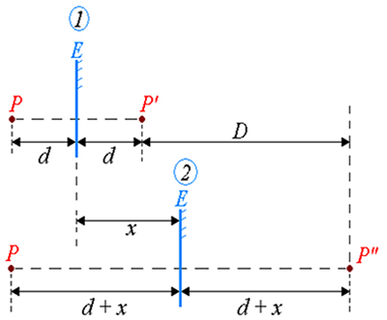
Translação de um espelho plano
$$D=2x$$

Slide 54
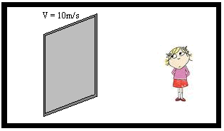
QUESTÃO 7
Um espelho plano desloca-se com velocidade de 10m/s em módulo. Considere que o espelho esteja se afastando de uma pessoa e ela esteja de frente para ele. Determine o módulo da velocidade da imagem da pessoa em relação ao solo e em relação ao espelho.

Slide 55
RESOLUÇÃO
Quando o referencial considerado é o solo, temos que a velocidade de afastamento da imagem equivale ao dobro da velocidade do espelho.
Logo,
$$v_{i}=2v_{e}=2×10=20 m/s$$
Considerando o próprio espelho como referencial, a velocidade da imagem é igual à velocidade do espelho.
Logo,
$$v_{i}=v_{e}=10 m/s$$

Slide 56
Obrigado pela atenção!
Professores: Aline Pontes/ Gabriel Freitas / Jáder Vinícius

